Slide 1
«Здесь русский дух,
Здесь Русью пахнет»

Slide 2
«Художественный вернисаж»
Вернисаж - это открытие в торжественной обстановке художественной выставки, на которой присутствуют специально приглашённые лица.

Slide 3
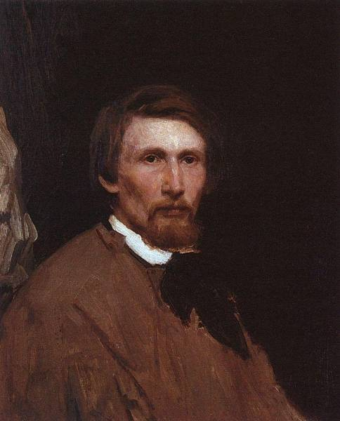
Виктор
Михайлович Васнецов

Slide 4
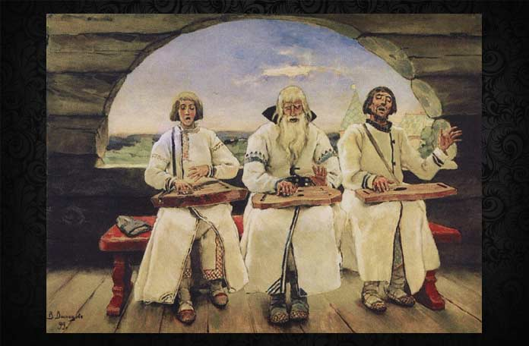
«Гусляры».

Slide 5
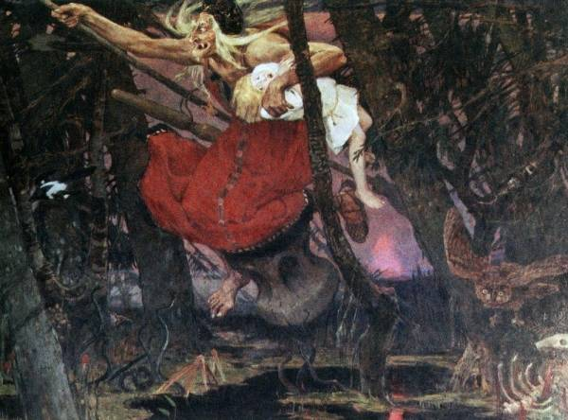
«Баба Яга»

Slide 6
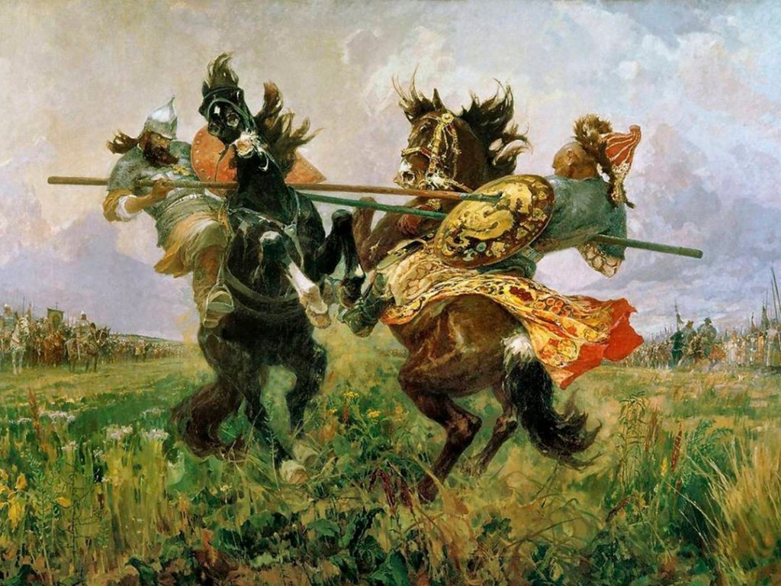
«ПОЕДИНОК ПЕРЕСВЕТА С ЧЕЛУБЕЕМ»

Slide 7
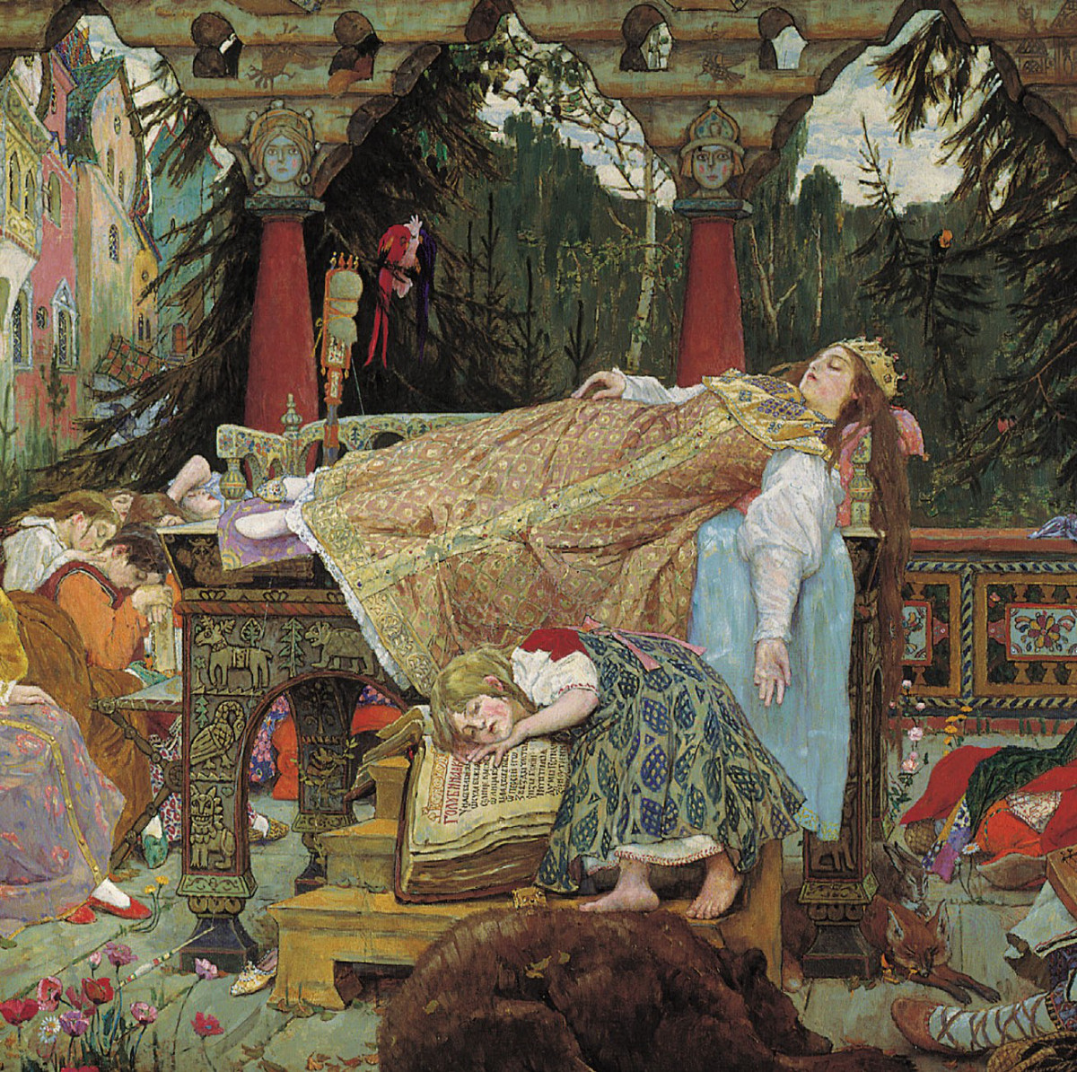
«Спящая царевна».

Slide 8
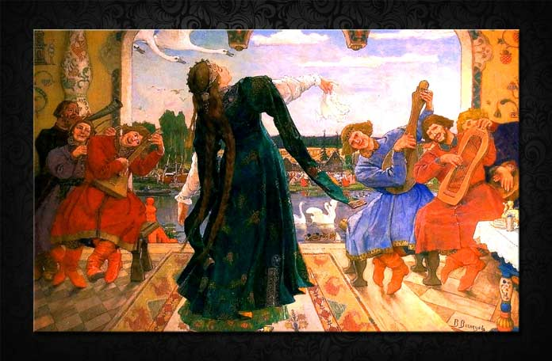
"Царевна-Лягушка"
.

Slide 9
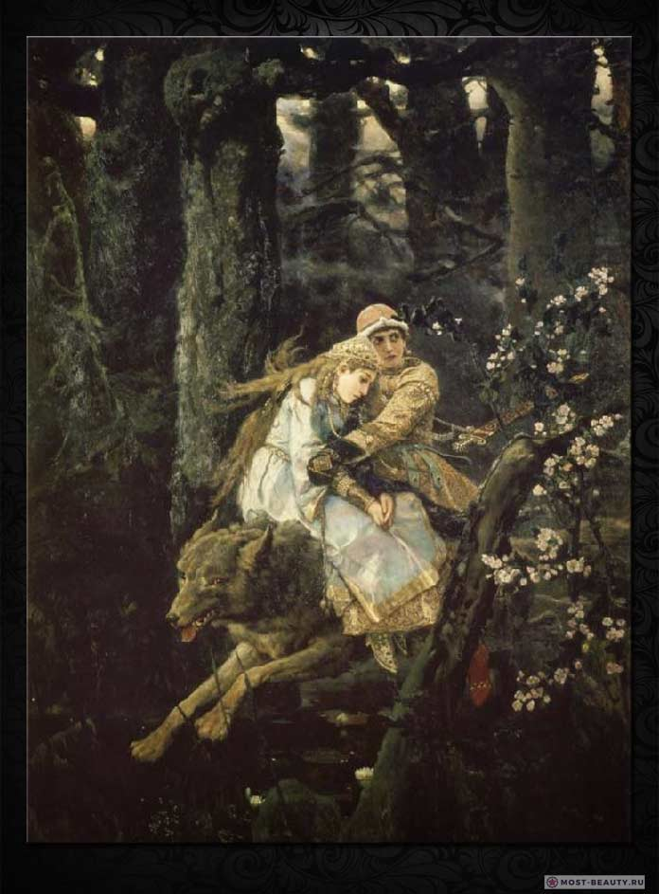
"Иван-царевич на Сером Волке"

Slide 10
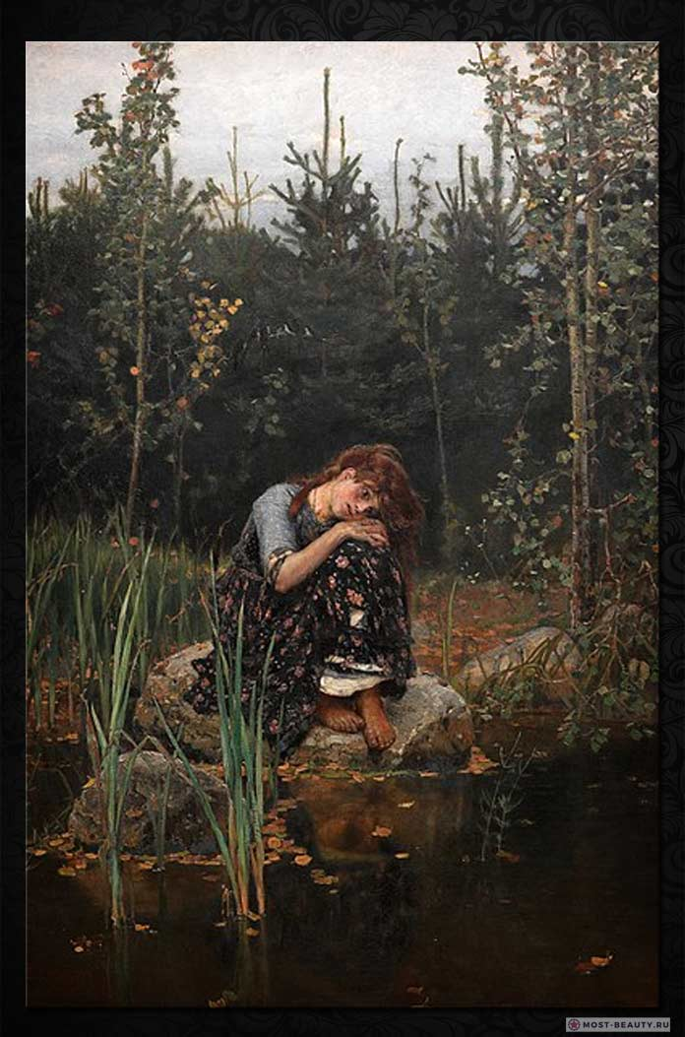
«Аленушка»

Slide 11
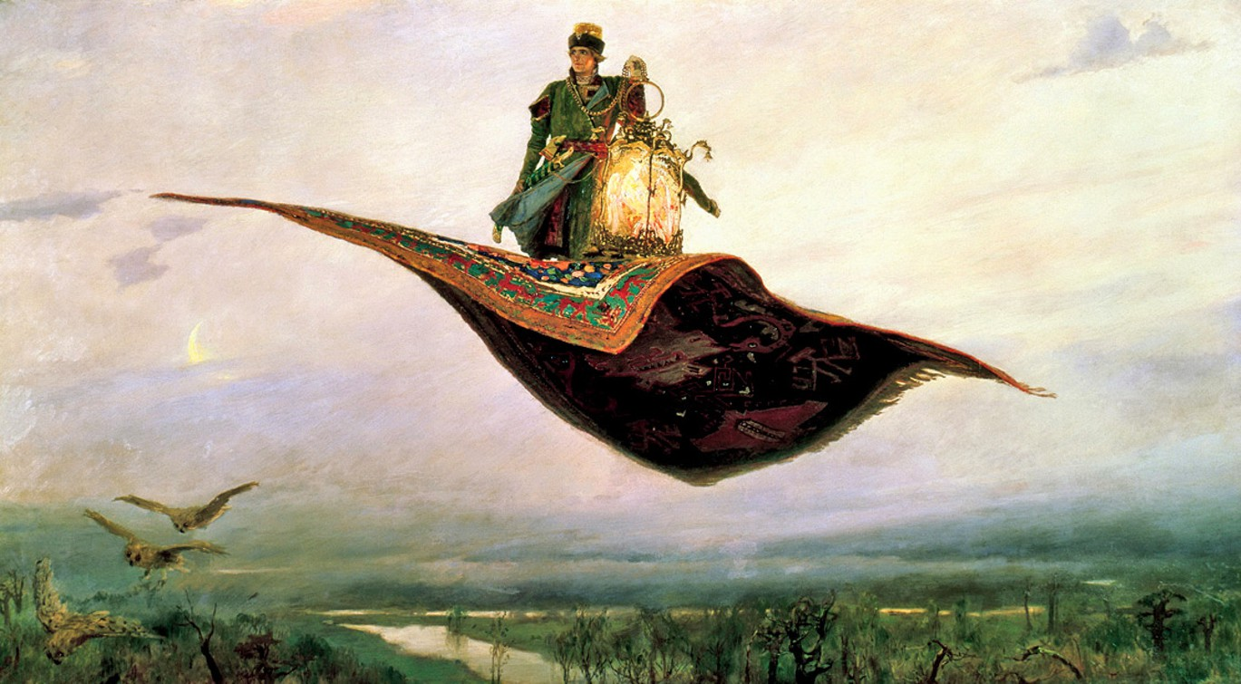
"Ковер-самолет"

Slide 12
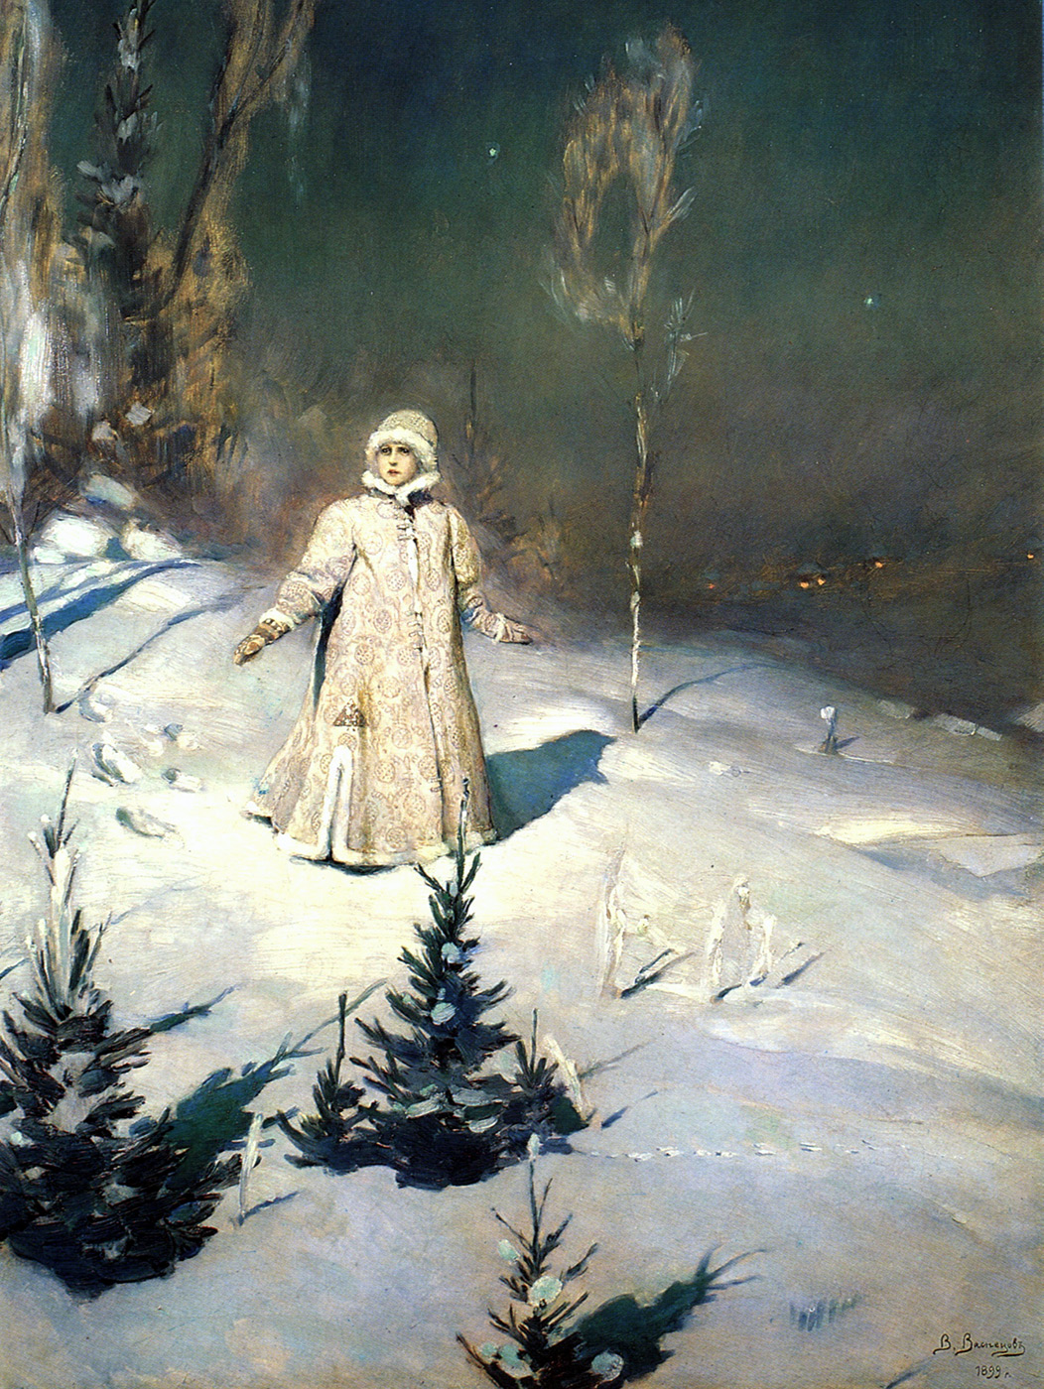
"Снегурочка"
.

Slide 13
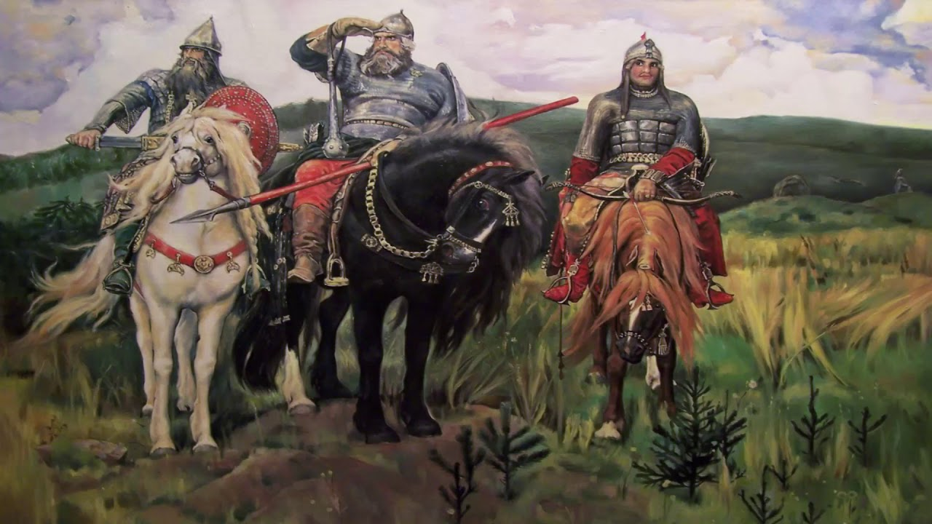
«Богатыри».

Slide 17
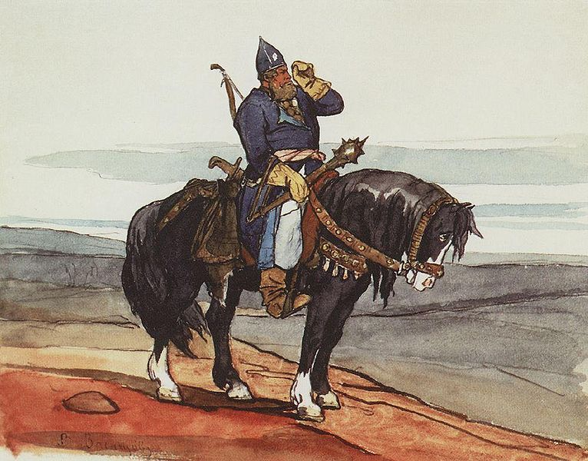
Завет богатырей к нам, своим потомкам:
– Защищать свою Родину, беречь её. -
- Защищать слабых, бедных, стариков и детей.
- Быть сильными, храбрыми, мужественными, отважными.
- Любить свою родную землю, свой народ, свою страну и Родину.
Виктор Васнецов «Богатырь» 1878.

Slide 18
А и сильные, могучие богатыри на славной Руси! Не скакать врагам по нашей Земле! Не топтать их коням Землю Русскую Не затмить им солнце наше красное! Век стоит Русь – не шатается! И века простоит – не шелохнётся!
А преданья старины Забывать мы не должны. Слава русской старине! Слава русской стороне!

